Slide 1



إدارة الأعمال
أساسياتها، ومفاهيمها، وتطبيقاتها المعاصرة
أ.د. أحمد الشميمري
www.edarah.net

Slide 2




الفصل الثالث عشر
إدارة الإنتاج
Production Management
1
الشميمري 2025-2026

Slide 3

محتويات الفصل
مفهوم إدارة الإنتاج
01
أهمية وظيفة الإنتاج
02
دورة حياة النشاط الإنتاجي
03
04
العملية الإدارية لوظيفة الإنتاج
04
مراقبة الجودة
2
الشميمري 2025-2026

Slide 4







مفهوم إدارة الإنتاج
Production Management Concept
الإنتاج production
هو نتاج العناصر أو القوى التي تستخدم (المدخلات)في عملية التشغيل والتي تتمثل ببساطة في كل من القوى البشرية (العمال) والمادية (رأس المال) خلال مدة زمنية معينة.
المنتج product
إدارة الإنتاج
هو الناتج النهائي لعملية التشغيل وقد يكون سلعة مثل قلم أو سيارة وقد يكون خدمة مثل بث معلومة مفيدة للآخرين.
عمليات الإنتاج operations
هي سلسلة إجراءات التشغيل التي تجرى على المادة أو المواد لأغراض تحويلها من صورتها الأولية إلى صورتها الإنتاجية المطلوبة.
4
الشميمري 2025-2026

Slide 5
يمكن تعريف إدارة الإنتاج بأنها :
ذلك النشاط المسؤول عن تحويل المدخلات لمخرجات نهائية.
وظـــيفة الإنتاج
المخرجات
نظام الإنتاج
المدخلات
سلع
خدمات
عمليات التشغيل
مواد أولية
عمالة
تقنيات
معلومات مرتدة
الشميمري 2025-2026

Slide 6
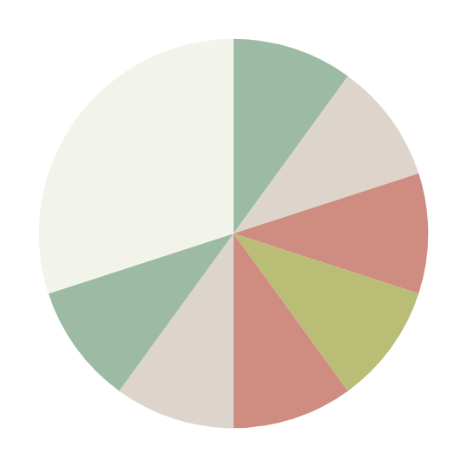
أهمية وظيفة الإنتاج
The Importance Of Production Management
العوامل الداخلية:
الآلات والمعدات (من حيث مدى مناسبتها عدداً ونوعاً).
المواد المستخدمة (من حيث الكمية والنوع والوقت المناسب لتوفيرها).
العوامل الداخلية
اللوائح التنظيمية لسير العمل .
العمالة المتاحة (من حيث عددها ودرجة تأهيلها).
5
الشميمري 2025-2026

Slide 7

أهداف النشاط الإنتاجي
مجموعة أهداف طويلة الأجل
مجموعة أهداف قصيرة الأجل
زيادة معدلات الربحية.
التجديد والتطوير للمنتجات الحالية.
تدعيم الاتجاه نحو التصدير.
زيادة معدلات الإنتاج المتميز.
التوسع في إحلال المستلزمات المحلية لمثيلتها المستوردة.
الاتجاه نحو نظم الإنتاج الكبير.
تحسين مستوى جودة الإنتاج.
تخفيض تكلفة الإنتاج.
حل مشكلات الإنتاج.
VS
7
الشميمري 2025-2026

Slide 8

دورة حياة النشاط الإنتاجي Production Life-cycle
تأخذ دورة الإنتاج في حالة المنشآت القائمة المراحل الآتية:
التنبؤ بحجم مبيعات المنتج المعني.
تصدر التوجيهات للأقسام الفنية المختصة لإعداد التصميمات والرسومات وقوائم المواد والطاقات المطلوبة للعملية التصنيعية.
تقدير التكلفة الكلية لإنتاج الوحدة .
حصر حجم المخزون المتاح من الإنتاج التام عن هذا المنتج (تقدير حجم الإنتاج المطلوب).
وضع خطة الإنتاج الأساسية وملحقاتها من الجداول التفصيلية.
موافقة قسم الرقابة لقسم الإنتاج على المواد والمستلزمات البشرية والمادية.
وأخيراً يرسل الإنتاج التام الصنع إلى المخازن تمهيداً لتسويقه للمستهلك.
6
الشميمري 2025-2026

Slide 9




العملية الإدارية لوظيفة الإنتاج Management the production Job
لكي تنجح وظيفة الإنتاج في تحقيق أهدافها يجب أن تمارس مهامها من خلال تطبيق العمليات الإدارية المعروفة كما يتضح تباعاً:
01
تحديد الأهداف
02
تخطيط الإنتاج
03
تنظيم الإنتاج
04
الرقابة على الإنتاج
11
الشميمري 2025-2026

Slide 10

أولاً: تحديد الأهداف
أهداف وصفية
أهداف كمية
مثل
مستوى جودة محدد , خامات معينة , نوعية طاقات محددة .
مثل:
كمية إنتاج معين ,مواصفات معينة ,معدل خطأ مسموح به.
19
الشميمري 2025-2026

Slide 11






ثانياً: تخطيط الإنتاج
1
تحقيق التكامل الرأسي والأفقي بين مهام الأقسام المختلفة بما يضمن سرعة وسهولة تدفق المواد وتخفيض حوادث الأعطال للطاقات.
2
تجنب الأعمال المتكررة وتخفيض أوقات المناولة والتشغيل بما يسهم في الحفاظ على أوقات العمل الرسمية للعاملين من كل أوجه الإهدار.
  المزايا الاقتصادية والمعنوية المختلفة للتخطيط الإنتاجي
3
ضمان تدفق عمليات التصنيع في مسار واحد (دائري أو متوازي أو خطي) بما يحفظ أوقات العمل من الضياع.
4
تحديد المهام للعاملين بدقة أكثر حتى يساعد على تقليص التعارض أو الازدواج في الأعباء بما يرفع درجة رضاهم.
5
إضفاء مزيد من اعتبارات الحماية والسلامة على جو العمل ضد مخاطر الأعمال المختلفة كحوادث إصابات العمال.
8
الشميمري 2025-2026

Slide 12
اعتبارات التخطيط للإنتاج
الرقابة على الجودة
إدارة المخزون
إدارة الموارد
التصميم الداخلي للمنطقة
تصميم المنتج
الشميمري 2025-2026

Slide 13
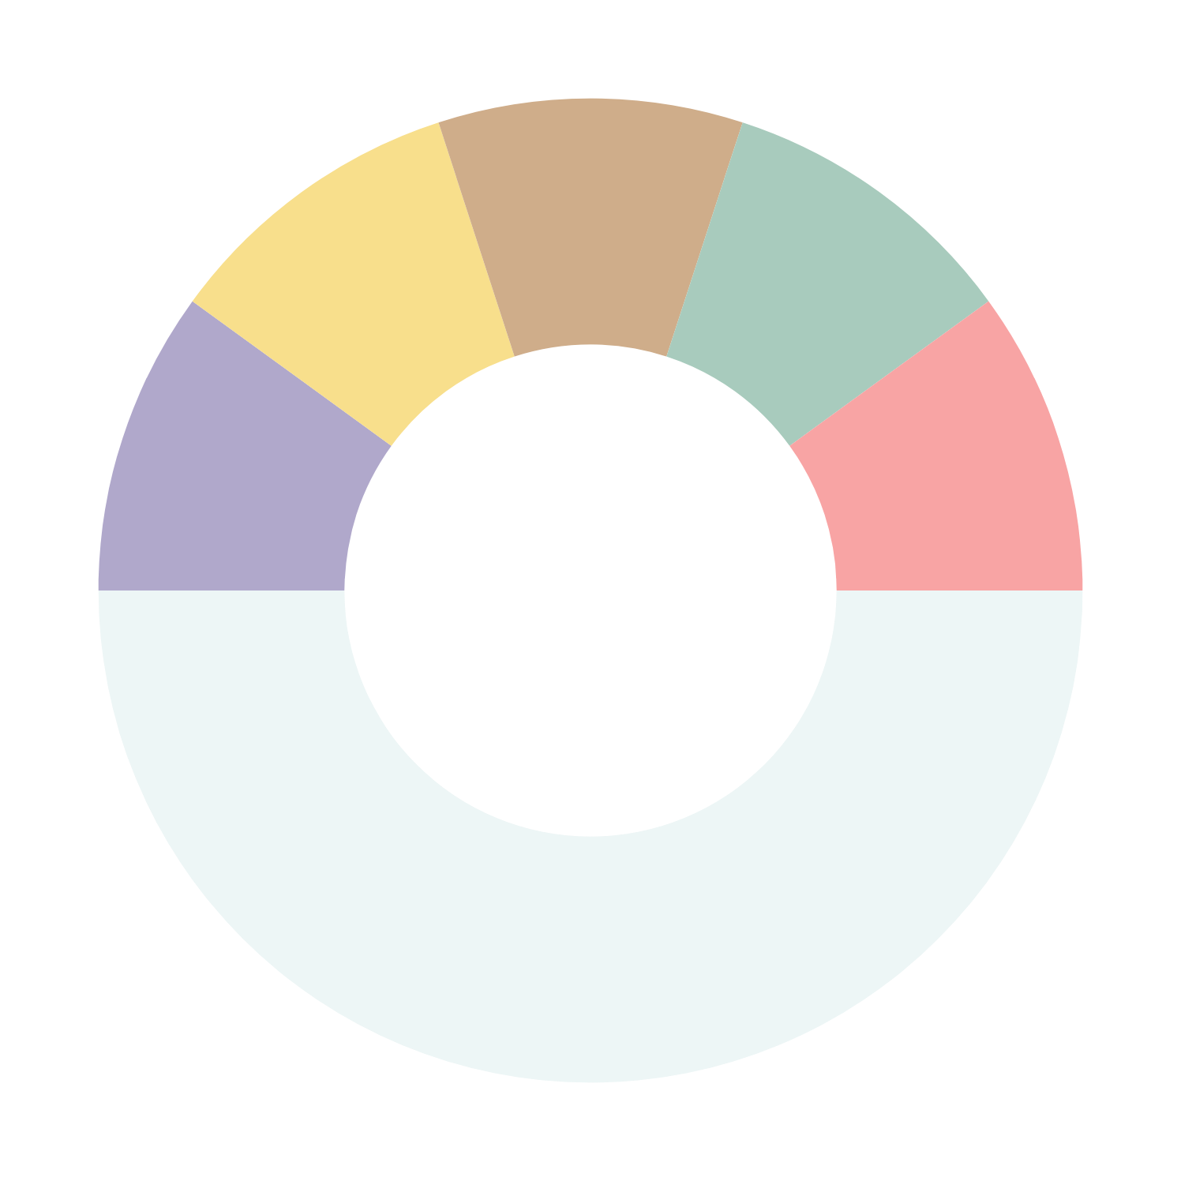
الضوابط الخمس الأساسية للمهام الشرائية التي يرمز لها بالاختصار (5Rs)كإشارة الى كل من:
3
الشراء بالجودة المناسبة
Right quality
4
الشراء بالسعر المناسب
Right Price
الشراء من المصدر المناسب
Right source
2
5
الضوابط الخمس
الشراء بالكمية المناسبة
Right quantity
الشراء في التوقيت المناسب
Right time
1
13
الشميمري 2025-2026

Slide 14





أما عن التخزين فهو ضرورة من ضروريات الإنتاج لأن هذا النشاط يختص بمهمتين هما:
1
توفير متطلبات الإنتاج من المواد والمهمات (بالشراء).
2
تخزين مخرجات الإنتاج سواء من الإنتاج التام الصنع أو من الإنتاج غير تام الصنع.
19
الشميمري 2025-2026

Slide 15





ثالثاً: تنظيم الإنتاج
إن التنظيم يشمل كل وحدات التشغيل المتمثلة في:
  العاملين القائمين بالنشاط الإنتاجي.
  الموارد المادية المستخدمة في هذا النشاط .
يعد التنظيم وسيلة فعالة لرفع كفاءة الأداء الإنتاجي في منظمات الأعمال وهو عادة ما يتم بواحد من الأشكال التالية :
  التنظيم على أساس جغرافي .
  التنظيم على أساس المتعاملين مع المنظمة.
  التنظيم على أساس نوع المنتجات.
8
الشميمري 2025-2026

Slide 16





رابعاً: الرقابة على الإنتاج
إذا كان التخطيط للإنتاج يأخذ في حسبانه الكم والكيف للمنتجات فإن الرقابة تأتي كمرحلة تالية لتأكيد ضرورة كليهما:
  الكم
  النوع
تخدم نتائج الرقابة الجهاز الإداري في كل من:
  التأكد من سلامة التنفيذ لما قد جاء بالخطة.
  التعرف على أوجه الانحراف السلبية بالخطة .
3
الشميمري 2025-2026

Slide 17
المعايير الوصفية أو الكمية الواجبة
تقرير أوجه العلاج
خط الإنتاج
قياس نتائج التنفيذ
أوجه القصور
مقارنة نتائج القياس بالمعايير
الشميمري 2025-2026

Slide 18
مراقبة الجودةQuality control
يقصد بالجودة:
« مدى قدرة المنتج على إشباع حاجات المستهلكين من خلال الوفاء بالخصائص والصفات المطلوبة فيه كسعر بيعه ومكان توزيعه والخدمات المصاحبة لتصريفه ووقت بيعه».
4
الشميمري 2025-2026

Slide 19








مراقبة الجودةQuality control
الجودة هي «منظومة» تتكون من الأنظمة الفرعية الأتية:
التسويق للمنتجات.
البحوث والتطوير والابتكار.
هندسة المواصفات والتصميمات.
التعبئة والتغليف.
تصميم العمليات الإنتاجية.
مراقبة الجودة
الفحص والتفتيش.
تخطيط ومراقبة الشراء والتخزين للمواد.
الإنتاج والتشغيل.
12
الشميمري 2025-2026

Slide 20
المصطلحات
System | نظام/منظومة
Mass production | الإنتاج الكبير
Forecasting Period | مدة التنبؤ
Manufacturing Control | مراقبة الإنتاج
Manufacturing Organization | تنظيم الإنتاج
Design | تصميم
Quality Management | إدارة الجودة
Job Design | تصميم العمليات
Inventory Management | إدارة المخزون
Materials Management | إدارة المواد
Organization | تنظيم
Location Design | تصميم الموقع
Vertical Integration | التكامل الرأسي
Horizontal Integration | التكامل الأفقي
الشميمري 2025-2026

Slide 21

شكرًا لحسن استماعكم
لمزيد من الوسائل والكتب:
www.edarah.net

